Slide 1
Blockchain: apriamo i confini alle nuove frontiere
FISAC-CGIL Roma e Lazio
Roma, 5 Novembre 2018
Relazione di Sergio Bellucci

Slide 2
Banche e tecnologia
Banche come piattaforme
Il cambiamento nel settore delle transazioni e dei pagamenti sta subendo la trasformazione più importante di sempre
La digitalizzazione sta accrescendo le aspettative per pagamenti:
  Veloci
  Privi di attrito
  Senza confini
  inseriti in catene di transazioni e negli ecosistemi
    sia per acquisti al dettaglio
    sia per transazioni commerciali

Slide 3
Banche e tecnologia
Banche come piattaforme
La tecnologia sta consentendo anche ai concorrenti:
  Fintech
  Giganti della vendita al dettaglio e OTT
  Reti di carte
  Start-up di banche digitali
di sfidare i fornitori e i modelli di business già esistenti

Slide 4
Banche e tecnologia
Banche come piattaforme
I regolatori intervengono per:
  promuovere la concorrenza
  per proteggere i diritti dei consumatori
  promuovere l’efficienza e l’innovazione delle transazioni e dei pagamenti

Slide 5
Banche e tecnologia
Banche come piattaforme
Esempio:
Richiedere alle banche la condivisione dei dati dei clienti a fornitori terzi per informazioni sui conti e servizi di pagamento (open banking).

Slide 6
Banche e tecnologia
Banche come piattaforme
L’arrivo della seconda direttiva sui servizi di pagamento (PSd2), l’open banking in Europa è guidata da una agenda normativa
Consente a società fintech e ad altri innovatori di offrire nuovi prodotti e servizi ad un ampio mercato
Cresce la componente dei pagamenti istantanei con molte iniziative interne o in fase di attuazione

Slide 7
Banche e tecnologia
Banche come piattaforme
Il servizio paneuropeo RT1 di EBA CLEARING è già in funzione
Il 21 novembre 2017 ha preso ufficialmente il via in 34 Paesi SEPA il sistema SCT Inst Scheme promosso dall’EPC (European Payment Council)
TIPS (TARGET Instant Payment Settlement) paneuropeo dell’Eurosistema parte questo mese di Novembre 2018.

Slide 8
Banche e tecnologia
Banche come piattaforme
Pagamenti digitali (PSd2) e Servizi basati su API
  Ecosistemi aperti, competitivi
  Adeguamenti organizzativi e tecnologici
Open Bancking e nuove architetture infrastrutturali
User Experience e User Interface Design
Le OTT e la capacità di governo dei dati digitali
IoT

Slide 9
Banche e tecnologia
All’inizio del 2018 Abu Dhabi ha lanciato la fase pilota di un progetto quinquennale per Smart Cities e Intelligenza Artificiale, denominato progetto Zayed Smart City, per convalidarne casi di utilizzo e redditività.
I dieci casi d’uso includono monitoraggio di:
  qualità dell’aria
  attività e logistica
  salute strutturale
  misurazione dell’acqua
  rilevamento del punteruolo rosso della palma
  illuminazione stradale
  parcheggio intelligente
  gestione dei rifiuti
  monitoraggio del serbatoio di stoccaggio dell’acqua
  monitoraggio delle piscine.

Slide 10
Banche e tecnologia
10 casi d’uso che abbracciano sensori, attuatori e Cumulocity IoT per collegare componenti chiave in tutta la città.
Progettato per trasformare digitalmente gli aspetti ambientali, sociali e finanziari della vita urbana per migliorare la vita dei cittadini e dei visitatori di Abu Dhabi.
IoT e valore informativo (Paul Romer, 1991)

Slide 11
Banche e tecnologia
La spesa IT globale del settore finanziario crescerà dai 440 miliardi di dollari previsti nel 2018 a quasi 500 miliardi nel 2021
tasso di crescita medio annuale del:
  +5,1% per le banche
  +4,3% per le assicurazioni
In che modo sarà investito questo immenso volume di risorse?

Slide 12
Banche e tecnologia
Innanzitutto le banche cercheranno di accrescere l’indice d’innovazione nel front-end.
La capacità di offrire:
  servizi in tempo reale su piattaforme e device mobili
  Servizi relativi all’ IoT
  Valorizzazione della “contestualizzazione”
    location
    profilazione avanzata
    loyalty ecc
  diventerà un imperativo per gli operatori.

Slide 13
Banche e tecnologia
i benefici che le Banche possono trarre dall’implementazione dell’AI:
la personalizzazione dell’offerta
lo sviluppo di prodotti e servizi su misura
la possibilità di offrire prodotti e servizi digitali nel momento migliore per il cliente
l’ottimizzazione dei business outcomes grazie alla gestione intelligente dei Big Data
la riduzione dei costi grazie alla robotizzazione delle operations

Slide 14
Banche e tecnologia
Sul fronte corporate:
nel 2018 le istituzioni bancarie investiranno a livello mondiale oltre 2 miliardi di dollari in soluzioni Big Data & Analytics (+20%)
per avviare una trasformazione dei processi transazionali verso modelli di business ispirati ai concetti di “Insight-as-a-Service”.

Slide 15
Banche e tecnologia
Nuove modalità per creare valore, necessitano innovare velocemente e operare in modo più flessibile.
Ciò spinge le aziende verso il modello «As a Service»
  Applicazioni
  Infrastrutture
  Processi
Vengono ripensati per abilitare un’erogazione dei servizi aziendali in modalità scalabili e a consumo.

Slide 16
Banche e tecnologia
Per implementare questo nuovo modello all’interno delle aziende, sono necessari tre componenti:
  il cloud (tessuto connettivo che dà flessibilità all’azienda),
  la security (protezione completa),
  L’infrastruttura intelligente:
    Dinamica
    in tempo reale
    una piattaforma di supporto
    gli analytics.

Slide 17
Banche e tecnologia
I vantaggi ottenibili con il modello «As a Service» sono rilevanti:
Maggior controllo dei costi
Elaborazione più veloce
Scalabilità delle infrastrutture
Processi ottimizzati.

Slide 18
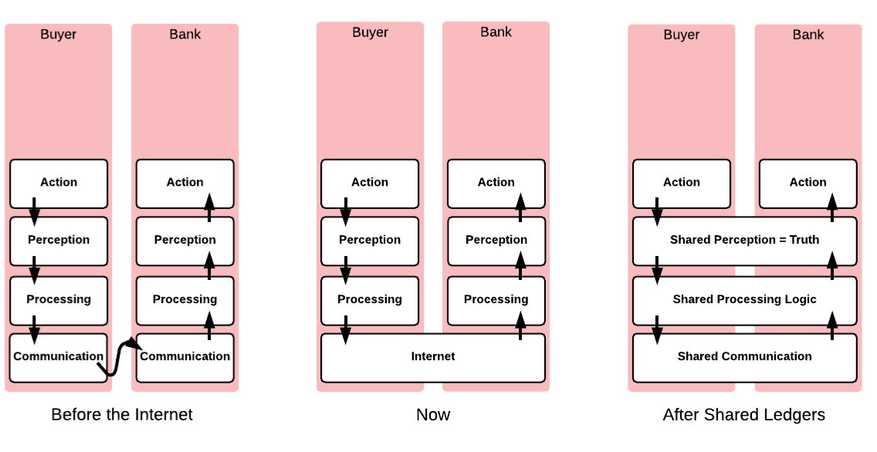
Schema dell’organizzazione del lavoro bancario

Slide 19
Banche e tecnologia
Banche come piattaforme
Se la piattaforma è “aperta”:
  connessione con altre strutture che offrono servizi a valore aggiunto (integrazione)
  Invenzione di nuove opportunità di contatto e servizio per la banca
La banca come generatore di tutti i servizi finanziari in sinergia con gli erogatori dei servizi

Slide 20
Banche e tecnologia
Banche come piattaforme
Grandi gruppi prediligono partnership con terze parti innovative (trascinamento)
Piccoli gruppi ricercano processi di integrazione delle offerte finanziarie (piattaforme)

Slide 21
Banche e tecnologia
Questo è il quadro che si sta prefigurando con le logiche e le potenzialità tecnologiche…

Slide 22
Banche e tecnologia
Questo è il quadro che si sta prefigurando con le logiche e le potenzialità tecnologiche…
... di ieri!

Slide 23
La rivoluzione Blockchain
Tecnologia e lavoro

Slide 24
La rivoluzione Blockchain
Passaggio al Betacam
Professionalità e tecnologia
Declaratorie del CCNL della mia categoria

Slide 25
La rivoluzione digitale
Perché oggi è tutto diverso?

Slide 26
La rivoluzione digitale
Tre fattori esponenziali

Slide 27
La rivoluzione digitale
Cambio tecno-produttivo
Rottura del prodotto e componente informativa
Nuove forme di estrazione del valore

Slide 28
La rivoluzione digitale
Lavoro e digitale

Slide 29
La rivoluzione digitale
Lavoro e digitale
Taylorismo digitale

Slide 30
La rivoluzione digitale
Lavoro e digitale
Taylorismo digitale
Lavori post-salariati

Slide 31
La rivoluzione digitale
Lavoro e digitale
Taylorismo digitale
Lavori post-salariati
  Lavoro implicito

Slide 32
La rivoluzione digitale
Lavoro e digitale
Taylorismo digitale
Lavori post-salariati
  Lavoro implicito
  Lavoro operoso

Slide 33
La rivoluzione digitale
Lavoro e digitale
Big Data

Slide 34
La rivoluzione digitale
Lavoro e digitale
Big Data
IA e Robotica

Slide 35
La rivoluzione digitale
Lavoro e digitale
Big Data
IA e Robotica
Blockchain

Slide 36
La rivoluzione digitale
I processi di innovazione si muovono su 3 assi:
Digitale
Esponenziale
Combinatorio

Slide 37
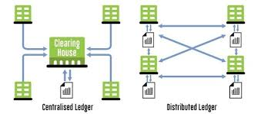
La rivoluzione Blockchain
Le tecnologie DLT - Distributed Ledger Technology
La tecnologia del “libro mastro distribuito”

Slide 38
La rivoluzione Blockchain
Le tecnologie DLT - Distributed Ledger Technology
È uno fattori abilitanti di una trasformazione generale
Non del lavoro di “una” categoria
Ma degli assetti sociali complessivi

Slide 39
La rivoluzione Blockchain
la tecnologia Informatica BlockChain , figlia della DLT , sta portando con se l’ascesa dell’utilizzo di nuovi algoritmi di A.I.
I processi di innovazione dei prossimi anni avranno 3 caratteristiche:
  Digitali
  Combinatori
  Esponenziali

Slide 40
La rivoluzione Blockchain
Più che sapere tutto di una cosa…
.... comprendere il “senso” di marcia degli eventi...
... e saper rispondere con un “senso altro” che non si schiacci nella logica né che la rifiuti...
ma che ne interpreti il potenziale di liberazione con un altro orizzonte di marcia

Slide 41
La rivoluzione Blockchain
Le tecnologie DLT - Distributed Ledger Technology
Blockchain
  Smart contracts
  Criptocurrency
  Fintech
  IoT

Slide 42
La rivoluzione Blockchain
Nascono soluzioni “cross-industry” per l’ottimizzazione e l’automazione dei processi aziendali:
  Piattaforme informatiche, verifica transazioni, oggetti intelligenti, pagamenti, ecc… (Google, Apple, Amazon, ecc..)
Vengono abilitati utilizzi di algoritmi per la cosiddetta Intelligenza artificiale, il Machine Learning e il Big Data Analytics

Slide 43
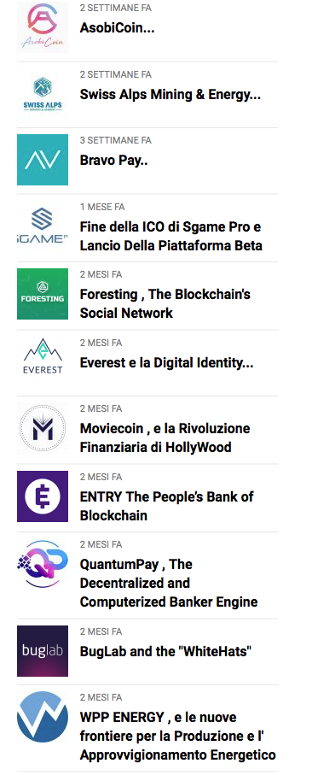
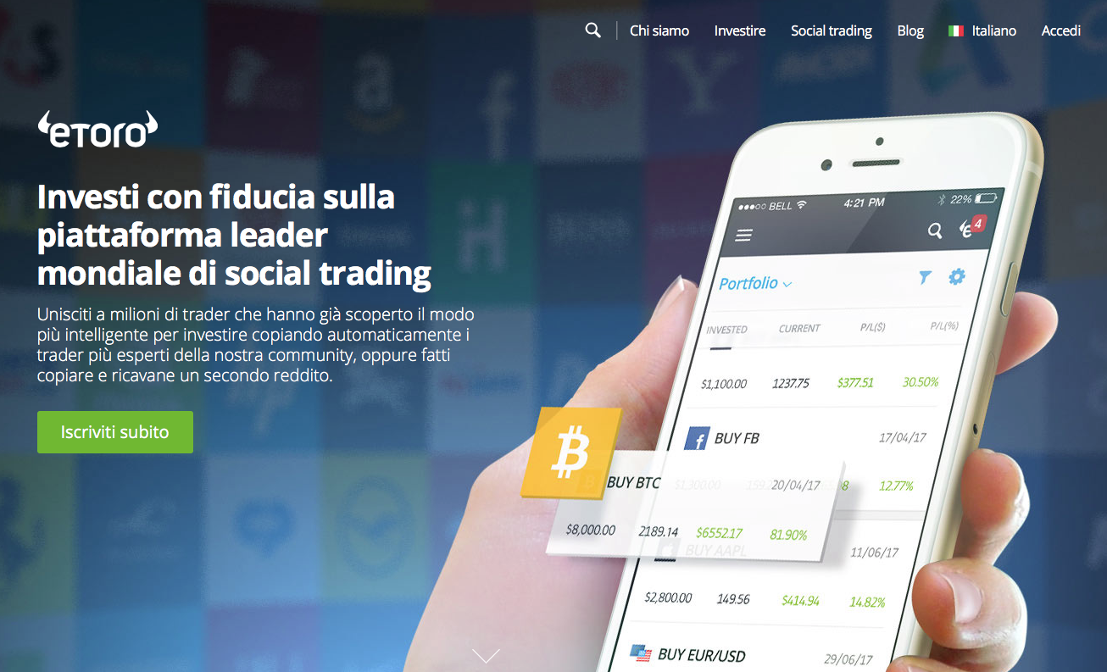
La rivoluzione Blockchain

Slide 44


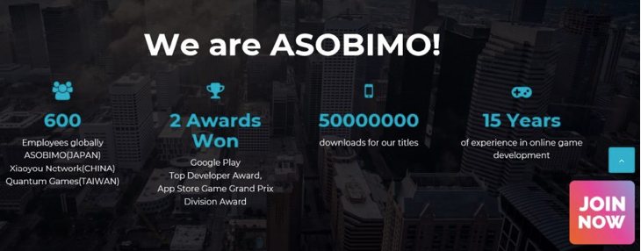

La rivoluzione Blockchain

Slide 45
La rivoluzione Blockchain
Banche, aziende del Fintech, operatori e lavoratori sono di fronte a nuovi scenari di mercato e ai cambiamenti imposti dalle nuove tecnologie “DLT”
La tecnologia blockchain consente:
lo scambio di dati validati e condivisi
  protetto da sistemi di controllo crittografico
di ridurre significativamente i costi del processing sul mercato secondario (circa 40 miliardi di dollari annui)
abbattimento sostanziale di costi e rischi per molti altri servizi finanziari.

Slide 46
La rivoluzione Blockchain
Lo scenario in cui questa tecnologia rivoluziona il settore
forti investimenti di tempo e risorse
Serve un supporto regolatorio attivo che consenta di ridefinire i processi di business
Notes:
Sui possibili impatti Alistair Milne, Professore di Economia Finanziaria della Loughborough University, autore di un’indagine approfondita (dal titolo “The Impact and Potential of Blockchain on the Securities Transaction Lifecycle”) su un campione di 75 organizzazioni del settore tecnologico e del processing post-trade.

Slide 47
La rivoluzione Blockchain
Lo scenario in cui questa tecnologia rivoluziona il settore
forti investimenti di tempo e risorse
Serve un supporto regolatorio attivo che consenta di ridefinire i processi di business
L’Italia? Ha trattato le ICO con una assimilazione al riciclaggio
Notes:
Sui possibili impatti Alistair Milne, Professore di Economia Finanziaria della Loughborough University, autore di un’indagine approfondita (dal titolo “The Impact and Potential of Blockchain on the Securities Transaction Lifecycle”) su un campione di 75 organizzazioni del settore tecnologico e del processing post-trade.

Slide 48
Blockchain
PERMISSIONLESS BLOCKCHAIN
– modello dove partecipazione e condivisione delle info è aperta a qualsiasi soggetto. Ad es . Bitcoin.
PERMISSIONED BLOCKCHAIN
– modello dove decentralizzazione e condivisione delle info è solo disponibile tra i membri registratati, approvati.

Slide 49
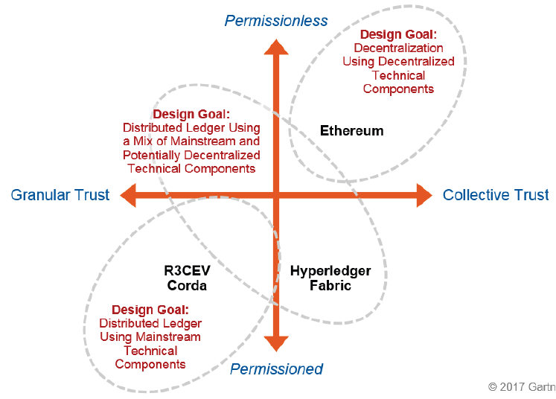
Blockchain

Slide 50
Sviluppo
La Blockchain è una tecnologia obbligata?

Slide 51
IoT
Lo sviluppo di Internet

Slide 52
IoT
Lo sviluppo di Internet
1.0 la rete che connette nodi esistenti

Slide 53
IoT
Lo sviluppo di Internet
1.0 la rete che connette nodi esistenti
2.0 la rete dei contenuti prodotti dagli utenti

Slide 54
IoT
Lo sviluppo di Internet
1.0 la rete che connette nodi esistenti
2.0 la rete dei contenuti prodotti dagli utenti
3.0 la rete semantica

Slide 55
IoT
Lo sviluppo di Internet
1.0 la rete che connette nodi esistenti
2.0 la rete dei contenuti prodotti dagli utenti
3.0 la rete semantica
4.0 la rete ubiqua (IoT)

Slide 56
Cosa abilita la Blockchain
Il registro di transazioni
La certezza delle fonti
La certificazione del contenuto
La sicurezza della non alterabilità
L’associabilità di un valore ad un oggetto
La produzione di un valore dal mero scambio energetico

Slide 57
Cosa produce questo cambiamento?
La Transizione

Slide 58
Una fase di transizione
Passaggio congiunturale o crisi sistemica?

Slide 59
Una fase di transizione
Passaggio congiunturale o crisi sistemica?
Formazione economico-sociale emerge

Slide 60
Una fase di transizione
Passaggio congiunturale o crisi sistemica?
Formazione economico-sociale emerge
Dal lavoro salariato al lavoro implicito

Slide 61
Una fase di transizione
Passaggio congiunturale o crisi sistemica?
Formazione economico-sociale emerge
Dal lavoro salariato al lavoro implicito
La produzione diretta di valore d’uso e il lavoro operoso

Slide 62
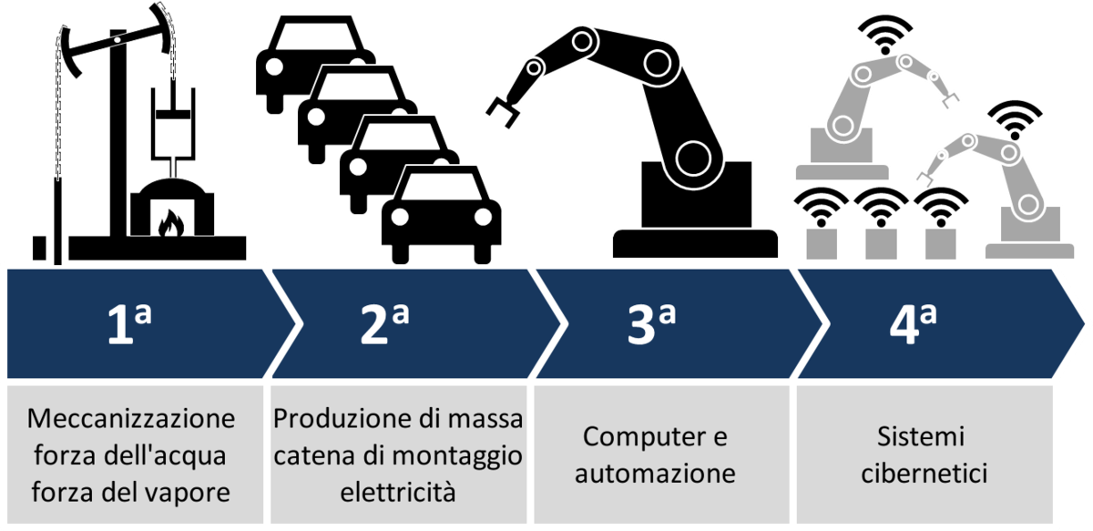
Il lavoro oggi

Slide 63
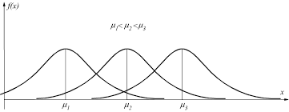
La transizione

Slide 64
La Transizione
Giudizio sulla crisi
  Crisi congiunturale
  Crisi sistemica

Slide 65
La Transizione
Giudizio sulla crisi
  Crisi congiunturale
  Crisi sistemica
Congiunturale: i rapporti di produzione rimangono costanti

Slide 66
La Transizione
Giudizio sulla crisi
  Crisi congiunturale
  Crisi sistemica
Congiunturale: i rapporti di produzione rimangono costanti
  La politica tende a trasformarsi in “amministrazione” e in costruzione di “equilibri” (welfare)

Slide 67
La Transizione
Giudizio sulla crisi
  Crisi congiunturale
  Crisi sistemica
Congiunturale: i rapporti di produzione rimangono costanti
Sistemica: mutano i rapporti di produzione

Slide 68
La Transizione
Giudizio sulla crisi
  Crisi congiunturale
  Crisi sistemica
Congiunturale: i rapporti di produzione rimangono costanti
Sistemica: mutano i rapporti di produzione
  Emerge la necessità di una “visione” e la politica necessaria ritorna ad essere “Politica”

Slide 69
La Transizione
Giudizio sulla crisi
  Crisi congiunturale
  Crisi sistemica
Elementi endogeni
  Caratteristici delle condizioni di sviluppo delle forze produttive

Slide 70
La Transizione
Giudizio sulla crisi
  Crisi congiunturale
  Crisi sistemica
Elementi endogeni
  Caratteristici delle condizioni di sviluppo delle forze produttive
Elementi esogeni
  Esterni al contesto economico e al suo modello

Slide 71
Differenza tra crisi congiunturali e sistemiche
La crisi congiunturale si produce in continuità dei fattori produttivi (soprattutto sul piano qualitativo)
  Possono essere anche devastanti (sotto il profilo sociale e politico)
  Ma pochi sono i cambiamenti accumulati in grado di far evolvere il sistema verso una fase nuova (e in genere sono solo quantitativi)
  Le soluzioni (anche fortemente innovative) sono tutte all’interno del sistema stesso e tendono a stabilizzarlo (es. crisi del ’29)

Slide 72
Differenza tra crisi congiunturali e sistemiche
La crisi sistemica è quella in cui i fattori produttivi cambiano strutturalmente
  Anche se i fattori produttivi precedenti non vengono azzerati (almeno immediatamente)

Slide 73
La transizione
Il ciclo di una formazione economico-sociale
B
A
C

Slide 74
I passaggi sistemici

Slide 75
I passaggi sistemici
Società agricola
1

Slide 76
I passaggi sistemici
Società agricola
Società industriale
2
1

Slide 77
I passaggi sistemici
Società agricola
Società industriale
2
1
1789

Slide 78
I passaggi sistemici
Società dell’informazione
3
Società agricola
Società industriale
2
1
1789

Slide 79
I passaggi sistemici
Società dell’informazione
3
Società agricola
Società industriale
2
1
1789
2008

Slide 80
La Transizione
I salti delle crisi sistemiche sono “Qualitativi” e non “Quantitativi”:
  Dalla potenza della mano con l’utensile… al governo di un sistema macchinico di tipo meccanico
  Dalla potenza delle tecnologie meccaniche… a quella delle tecnologie cognitive (digitale)
  La “progressione esponenziale” della legge di Moore: la qualità produce un livello nuovo di quantità

Slide 81
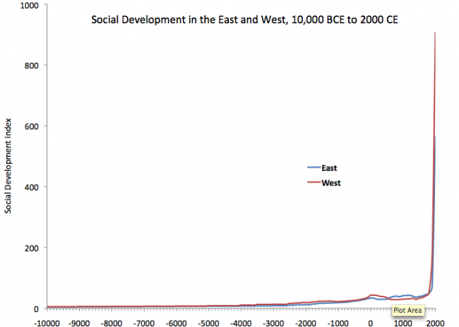
Analisi dello sviluppo umano
(Ian Morris 2011)

Slide 82


Limiti cognitivi umani
Comprendere la progressione esponenziale: la casella 33 della scacchiera

Slide 83

Progressione esponenziale
Esempio di «Incapacità di comprensione»

Slide 84
Esempio su il salario – legge di Moore
1958 salario…… 40 €

Slide 85
Esempio su il salario
1958 salario…… 40
1968 salario….. 40.960
1978 salario….. 41.943.040,00 €
1988 salario …. 10.737.418.240,00 €
1998 salario …. 10.995.116.277.760,00 €
2008 salario …. 11.258.999.068.426.200,00 €
2018 salario …. 11.529.215.046.068.500.000,00 €
… e per il 2019…?

Slide 86
Esempio su il salario
46.(116.860.184).(273.900.000),00 €
46 quintilioni di €

Slide 87
Progressione esponenziale
In soli 18 mesi effettueremo lo stesso salto fatto dal 1958 ad oggi
Dai 40 euro ai 46 quintilioni

Slide 88
La trasformazione del digitale e il lavoro
Dal giudizio sulla «Crisi»
Due approcci politici e sociali:
  Lotta di “trincea” tra i soggetti che si erano “stabilizzati” all’interno del sistema pre-esistente
  Utilizzo dei bisogni dei nuovi soggetti antagonisti emergenti nella fase di transizione

Slide 89
La transizione
La fase
e
le prospettive del lavoro

Slide 90
La fase e le prospettive del lavoro
Elenco di tutte le trasformazioni che stanno accadendo?

Slide 91
La fase e le prospettive del lavoro
Elenco di tutte le trasformazioni che stanno accadendo?
Esempi di impatti

Slide 92
La fase e le prospettive del lavoro
Elenco di tutte le trasformazioni che stanno accadendo?
Esempi di impatti
  Riduzioni di organici

Slide 93
La fase e le prospettive del lavoro
Elenco di tutte le trasformazioni che stanno accadendo?
Esempi di impatti
  Riduzioni di organici
  Modifiche delle competenze e delle professionalità richieste

Slide 94
La fase e le prospettive del lavoro
Elenco di tutte le trasformazioni che stanno accadendo?
Esempi di impatti
  Riduzioni di organici
  Modifiche delle competenze e delle professionalità richieste
  Percezioni di obsolescenza individuale e del lavoro

Slide 95
La fase e le prospettive del lavoro
Elenco di tutte le trasformazioni che stanno accadendo?
Esempi di impatti
  Riduzioni di organici
  Modifiche delle competenze e delle professionalità richieste
  Percezioni di obsolescenza individuale e del lavoro
  Necessità di coperture “salariate” per gli esclusi (vecchi e nuovi)

Slide 96
La fase e le prospettive del lavoro
Elenco di tutte le trasformazioni che stanno accadendo?
Esempi di impatti
  Riduzioni di organici
  Modifiche delle competenze e delle professionalità richieste
  Percezioni di obsolescenza individuale e del lavoro
  Necessità di coperture “salariate” per gli esclusi (vecchi e nuovi)
  Aziende a rete, delocalizzazioni

Slide 97
La fase e le prospettive del lavoro
La digital disprution
  Le aziende parlano di rivoluzione,
  rottura della proprietà come fattore produttivo e valore sociale
  disintermediazione

Slide 98
La fase e le prospettive del lavoro
La potenza, l’ubiquità e l’isomorfità della rivoluzione digitale rischia di oscurare il “senso” di marcia del processo

Slide 99
La fase e le prospettive del lavoro
Tutto dipende da dove pensiamo di stare nel ciclo
Di quale «crisi» si parla
Dalla prospettiva con cui si guarda la fase….
... si possono dispiegare ipotesi di lavoro sociale e politico

Slide 100
La fase e le prospettive del lavoro
Nella fase «stabilizzata» chi è “sfruttato” può «solo» contrattare strappando pezzi di autonomia che chi governa i processi può concedere

Slide 101
La fase e le prospettive del lavoro
Nella fase «stabilizzata» chi è “sfruttato” può «solo» contrattare strappando pezzi di autonomia che chi governa i processi può concedere
Nella fase di transizione si possono determinare esiti imprevedibili: VERI E PROPRI CORTOCIRCUITI STORICI

Slide 102
Il lavoro è storicamente dato
Il lavoro prima del capitalismo

Slide 103
Il lavoro è storicamente dato
Il lavoro prima del capitalismo
Il lavoro salariato nella fase capitalistica
le possibilità alternative durante la fase capitalistica:
  cooperativistico
  di riproduzione
Il lavoro nella fase post-capitalistica

Slide 104
Il lavoro è storicamente dato
Lo sviluppo delle forze produttive e le nuove forme del ciclo di valorizzazione del capitale stanno abilitando:
  nuove modalità di estrazione del valore
  Nuove modalità di soddisfacimento dei vecchi bisogni
  Nuovi bisogni da soddisfare

Slide 105
Il lavoro è storicamente dato
Le forme del lavoro (post-salariato) che emergono dalle nuove forme di estrazione del valore

Slide 106
Il lavoro è storicamente dato
Le forme del lavoro (post-salariato) che emergono dalle nuove forme di estrazione del valore
  Il lavoro implicito

Slide 107
Il lavoro è storicamente dato
Le forme del lavoro (post-salariato) che emergono dalle nuove forme di estrazione del valore
  Il lavoro implicito
  Il lavoro operoso

Slide 108
Il lavoro è storicamente dato
Le forme del lavoro (post-salariato) che emergono dalle nuove forme di estrazione del valore
  Il lavoro implicito
  Il lavoro operoso
Tutte le prime 10 società capitalizzate del pianeta estraggono valore dal lavoro implicito

Slide 109
Il lavoro è storicamente dato
Le forme del lavoro (post-salariato) che emergono dalle nuove forme di estrazione del valore
  Il lavoro implicito
  Il lavoro operoso
Tutte le prime 10 società capitalizzate del pianeta estraggono valore dal lavoro implicito
Non contrattato, né socializzato

Slide 110
Il lavoro nell'era digitale
1° Fase: il Taylorismo digitale:
Applicazione del digitale alla triade tayloristica
Estensione delle potenzialità del taylorismo:
  Estensione del processo di scomposizione del ciclo (fino alla delocalizzazione)
  Aumento del processo di co-operazione tra le varie fasi del ciclo
  Oggettivazione del processo di controllo nel software

Slide 111
La trasformazione del digitale e il lavoro
Fase di digitalizzazione o matematizzazione del lavoro:
scomposizione in algoritmi delle funzioni lavorative (residualità del lavoro vivo) (taylorismo digitale)
Emersione del lavoro implicito
Tentativo di sussunzione del lavoro operoso

Slide 112
La prima fase della digitalizzazione
Il passaggio dall’organizzazione meccanica alla organizzazione digitale
Dal taylorismo classico al Taylorismo Digitale

Slide 113
Il lavoro salariato e altri lavori
Il lavoro implicito
  1.0
  2.0
  3.0
Il lavoro operoso
  Economia collaborativa sociale (Logica Open-Source)
  Economia collaborativa privatistica
  Economia collaborativa collettiva (auto-organizzazione)

Slide 114
Organizzazione del lavoro nel capitalismo
Artigianato
Taylorismo
  Ricorsività tecnologica
Taylorismo digitale (ciclo materiale)
  Ricorsività digitale
Nuova forma di organizzazione del lavoro digitale (ciclo immateriale)

Slide 115
Il lavoro salariato e altri lavori
Dilemma (o no?)

Slide 116
Il lavoro salariato e altri lavori
Dilemma (o no?)
Ricondurre le nuove forme di lavoro nello schema di quello salariato o produrre nuove forme di rapporti di produzione?

Slide 117
Il lavoro salariato e altri lavori
Dilemma (o no?)
Ricondurre le nuove forme di lavoro nello schema di quello salariato o produrre nuove forme di rapporti di produzione?
Sia per i fattori endogeni sia per quelli esogeni la scelta a sinistra dovrebbe essere obbligata (se si persegue la liberazione dallo sfruttamento)

Slide 118
Il lavoro salariato e altri lavori
Ma servono nuovi schemi, nuove capacità di costruzione e non semplice «rivendicazione» o «difesa»
Rivendicazioni o difese lasciano l’egemonia del processo all’altro

Slide 119
Digitale e strutture cognitive
Perché il digitale è così pervasivo?
Dipende tutto dalla sua ubiquità applicativa?
Dalla potenza del processo di “matematizzazione” dei processi?

Slide 120
Digitale e strutture cognitive
Isomorfità del digitale con la struttura della conoscenza ipermdiale del vivente
La comunicazione digitale che passa dal testo all’ipertesto
Quando cambia la struttura con la quale possiamo indagare e descrivere il mondo, cambia la stessa struttura cognitiva della specie
Come cambiò dall’oralità al testo
Dal Testo all’Iper-testo
Dal media al multi-media
La società dell’Iper-media

Slide 121
Organizzazione del lavoro nel capitalismo
Quando una forma di lavoro è egemone (non maggioritaria) liberando se stessa libera tutti

Slide 122
Bibliografia personale
E-Work. Lavoro rete innovazione. Derive e Approdi 2005
Lo Spettro del Capitale. Per una critica dell’economia della conoscenza. Codice edizione 2009
L’industria di Senso, in via di pubblicazione
Dalla Biforcazione Catastrofica alla Terraformattazione Capitalistica, in «Riflessioni sistemiche», Vol. XIII, 2015
Terraformattazione capitalistica ovvero la sussunzione del reale, in «Riflessioni Sistemiche», Vol. XVII, 2017

Slide 123
FINE
Grazie!
sergio.bellucci@gmail.com

